Slide 1
缺陷修复技术介绍
熊英飞
北京大学
2018

Slide 2
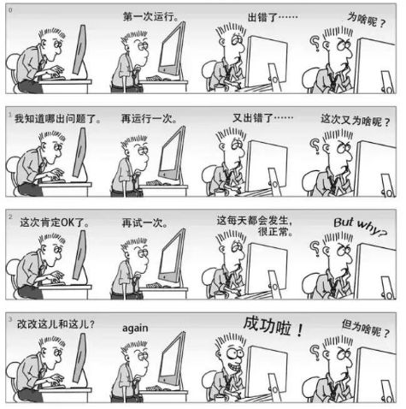
程序员的人生
就是写Bug和修Bug交织在一起的悲歌

Slide 3
到底花了多少时间修Bug？
软件维护35.6%的时间是在修Bug[1]
软件维护成本通常认为占软件成本的90%
开发人员花在修复上的时间占全部开发时间一半左右[2]
开发团队可能没有足够资源修复所有缺陷[3]
软件在包含已知缺陷的情况下发布[4]
[1] B. P. Lientz, E. B. Swanson, and G. E. Tompkins, “Characteristics of application software maintenance,” Commun. ACM, vol. 21, no. 6, pp. 466–471, 1978
[2] Britton et al. Quantify the time and cost saved using reversible debuggers. Cambridge report, 2013
[3] J. Anvik, L. Hiew, and G. C. Murphy, “Coping with an open bug repository,” eXchange, 2005, pp. 35–39
[4] B. Liblit, A. Aiken, A. X. Zheng, and M. I. Jordan, “Bug isolation via remote program sampling,” in PLDI, 2003, pp. 141–154

Slide 4
缺陷自动修复的形式
输入：一个程序和其正确性约束，并且程序不满足正确性约束
输出：一个补丁，可以使程序满足约束
研究和实践中考虑最广泛的正确性约束——
软件项目中的测试

Slide 5
缺陷自动修复的作用
Yida Tao, Jindae Kim, Sunghun Kim, Chang Xu: Automatically generated patches as debugging aids: a human study. SIGSOFT FSE 2014: 64-74
当程序员有高质量的补丁做辅助的时候，修复正确率大幅提高，修复时间小幅减少
修复正确率大幅提高=>未来修复时间大幅减少

Slide 6
缺陷自动修复的学术价值
“自动程序生成是计算机领域最核心的问题。”
Amir Pnueli, 图灵奖获得者
On the synthesis of a reactive module, POPL 1989
“程序缺陷修复和自动程序生成是等价问题。”
林惠民院士，雁栖湖会议2018
给定规约，给定空白程序，如果能修复空白程序相对规约的缺陷，我们就针对规约自动生成了程序

Slide 7
缺陷修复重要质量指标
正确率：产生的补丁中有多少是正确的
决定技术是否可用
召回率：在所有的缺陷中有多少是能够修复的
决定技术的应用效果
修复效率：每个缺陷要花多少时间修复
决定技术的应用场景

Slide 8
发展历史-史前阶段
时间：-2009
修复一些特定类型的缺陷
演化缺陷
修复一些特定类型的程序或软件制品
布尔程序
软件模型

Slide 9
发展历史-GenProg时代
Automatically finding patches using genetic programming.
Westley Weimer, ThanhVu Nguyen, Claire Le Goues, Stephanie Forrest. ICSE 2009: 364-374
基本思路：天下程序一大抄
随机从别的地方复制语句替换/插入到当前位置，或删除当前语句
用遗传算法组合这些基本操作
A systematic study of automated program repair: Fixing 55 out of 105 bugs for $8 each.
Claire Le Goues, Michael Dewey-Vogt, Stephanie Forrest, Westley Weimer. ICSE 2012: 3-13
105个大型程序上的缺陷
修复了一半
大量后续工作：AutoFix, RSRepair, NOPOL, relifix, SemFix, DirectFix, PAR…

Slide 10
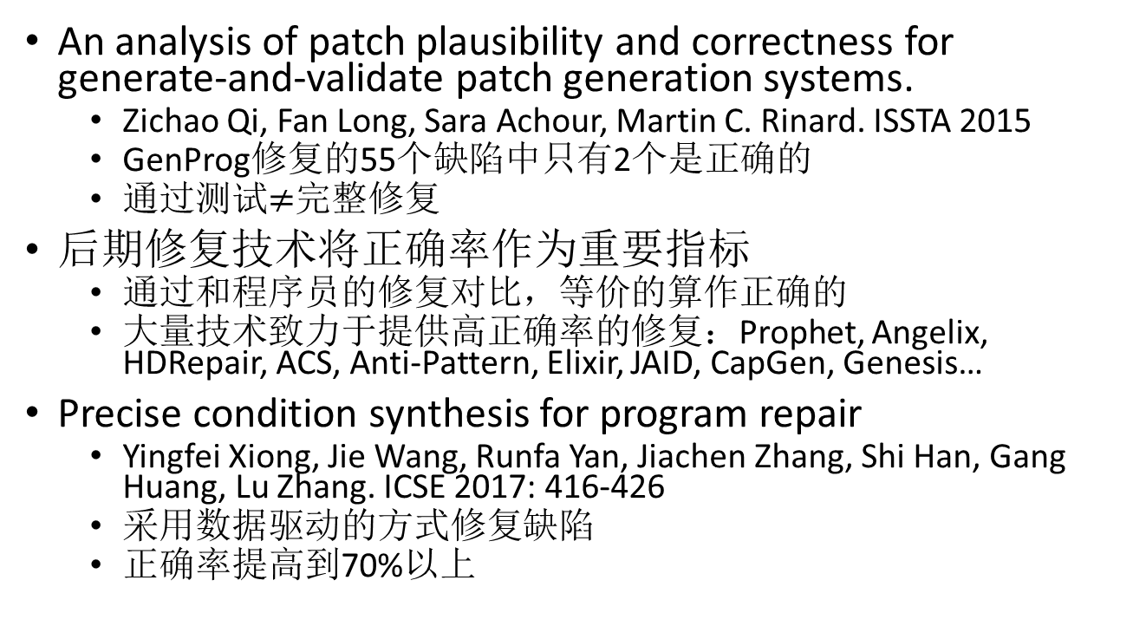
发展历史-后GenProg时代
An analysis of patch plausibility and correctness for generate-and-validate patch generation systems.
Zichao Qi, Fan Long, Sara Achour, Martin C. Rinard. ISSTA 2015
GenProg修复的55个缺陷中只有2个是正确的
通过测试$≠$完整修复
后期修复技术将正确率作为重要指标
通过和程序员的修复对比，等价的算作正确的
大量技术致力于提供高正确率的修复：Prophet, Angelix, HDRepair, ACS, Anti-Pattern, Elixir, JAID, CapGen, Genesis…
Precise condition synthesis for program repair
Yingfei Xiong, Jie Wang, Runfa Yan, Jiachen Zhang, Shi Han, Gang Huang, Lu Zhang. ICSE 2017: 416-426
采用数据驱动的方式修复缺陷
正确率提高到70%以上

Slide 11
现代缺陷修复基本模块
错误定位
修复空间定义
补丁可能性估计
补丁搜索

Slide 12
典型缺陷修复技术: GenProg
错误定位
基于频谱的错误定位
以下三种操作的组合：
在错误语句前插入一条同项目任意语句
将错误语句替换成同项目任意语句
删除任意语句
修复空间定义
补丁可能性估计
通过测试越多越有可能
补丁搜索
遗传算法

Slide 13
典型缺陷修复技术: ACS
错误定位
基于频谱的错误定位+
Predicate Switching
生成形如x ? v的条件：
x是变量
?是二元谓词，如>, <=, instanceof
v是一个常量
修复空间定义
补丁可能性估计
用启发式规则对变量x的可能性排序
用GitHub上的条件数据对?和v的可能性排序
补丁搜索
按可能性依次验证

Slide 14
错误定位
大多数基于已有错误定位技术
通常采用基于频谱的错误定位
被失败的测试用例执行的程序元素，更有可能有错误
被成功的测试用例执行的程序元素，更有可能没错误
针对特定缺陷类别也采用StackTrace定位、Predicate Switching等技术
部分方法采用了自己的定位技术
AutoFix和JAID通过分析不变式来定位

Slide 15
修复空间定义
基于程序变换模板的修复空间定义(PAR)
交换函数变量
更改函数名字
基于语法的修复空间定义(SemFix, Angelix, ACS)
替换错误条件表达式为x ? v形式的表达式
基于代码比较的修复空间定义(GenProg, ssFix)
基于统计出的常见操作定义修复空间(CapGen, SimFix)
基于不变式导出(ClearView, JAID)

Slide 16
补丁可能性估计
基于固定规则排序
改动越小越好[DirectFix, Angelix]
对运行时行为影响越小越好[Qlose]
对通过测试影响小，对失败测试影响大[Xiong-ICSE18]
自定义排序规则[S3]
基于统计/机器学习排序
对补丁空间的补丁整体排序[Prophet, Elixir]
对补丁的各部分分别排序，然后整合[ACS, CapGen]
整合错误定位的排序
用错误定位的怀疑度修正补丁的可能性[Prophet, Angelix]
根据不变式的可能性排序[AutoFix, JAID]

Slide 17
补丁搜索
按排序顺序验证[Prophet, Elixir]
按补丁各部分的排序贪心查找[ACS]
采用启发式搜索
遗传算法[GenProg]
加快验证的速度
消除编译的冗余[Mao-ICSME13]
消除运行时的容易[Xiong-ISSTA17]

Slide 18
最新技术能达到的效果
CapGen
在Defects4J的224个缺陷上做验证
正确率：84%
召回率：9.3%
SimFix
在Defects4J的357个缺陷上做验证
正确率：60.7%
召回率：9.52%
修复时间：通常设置为0.5-3小时不等

Slide 19
特定类型的缺陷修复
内存泄露修复
死锁修复
竞争修复
构建失败修复
安卓崩溃修复
作业修复
通过设计特定的修复空间和专门的搜索算法，通常能达到较好的修复效果

Slide 20
工业界应用现状
Google
TriCoder[ICSE15]——支持修复的缺陷检查工具
Facebook
SapFix, Getafix——基于历史学习修复空间
Fujitsu
Elixir[ASE15]——基于机器学习的补丁排序
国内应用现状留给各位嘉宾

Slide 21
面向未来： 缺陷自动修复的可能性
Jiajun Jiang, Yingfei Xiong: Can defects be fixed with weak test suites? An analysis of 50 defects from Defects4J. CoRR abs/1705.04149 (2017)
程序员在不了解软件需求的情况下手动修复Defects4J上的50个缺陷
正确率和召回率均超过了90%
能否深刻了解程序员是如何修复缺陷或许是未来关键

Slide 22
缺陷修复社区资源
社区网站：http://program-repair.org/
缺陷修复综述：
Automatic software repair: a survey. Luca Gazzola, Daniela Micucci, Leonardo Mariani. ICSE 2018: 1219
Automatic Software Repair: A Bibliography. Martin Monperrus. ACM Comput. Surv. 51(1): 17:1-17:24 (2018)
微信缺陷修复群

Slide 23
缺陷修复小结
学术价值高，工业需求强
领域刚刚起步，未来充满希望
学术界和工业界共同努力，将程序员从修Bug的繁重劳动中解放出来

